Slide 1


POLITEKNIK NEGERI LHOKSEUMAWE
SIDANG SKRIPSI
RANCANG BANGUN APLIKASI POINT OF SALE DENGAN FITUR PREDIKSI PENJUALAN HARIAN MENGGUNAKAN METODE LONG SHORT-TERM MEMORY (LSTM)
MUHAMMAD KHOLIS
2022573010098
PEMBIMBING 1
PEMBIMBING 2
Zulfan Khairil Simbolon, S.T., M.Eng.
Azhar, S.T., M.T.
PENGUJI 1
PENGUJI 2
PENGUJI 3
Muhammad Arhami, S.Si., M.Kom.
Mahdi, S.T., M.Cs.
Hendrawati, S.T., M.T
Notes:
Assalamualaikum wr wb, pertama yang saya hormati bapak pembimbing 1 (nama+gelar) yang telah hadir dalam sidang saya pada hari ini, yang saya hormati bapak pembimbing 2 (nama + gelar) yang tidak dapat berhadir pada hari ini , yang saya hormati juga penguji 1 saya bapak (nama + gelar) yang telah hadir pada hari ini, yang saya hormati juga penguji 2 (nama +gelar) yang dapat hadir pada hari ini, dan yang terakhir yang saya hormati penguji 3 (nama + gelar) yang telah berhadir pada hari ini. Baik izinkan saya mempresentasikan hasil skripsi saya yang berjudul …

Slide 2
02
POLITEKNIK NEGERI LHOKSEUMAWE
LATAR BELAKANG
MASALAH UTAMA
DAMPAK
Aplikasi POS pada usaha kecil seperti kantin institusi umumnya hanya mencatat transaksi; data harian yang terkumpul diposisikan sebatas arsip pelaporan, belum menjadi basis keputusan prediktif. Penentuan produksi, bahan baku, dan tenaga kerja masih bertumpu pada intuisi. Penelitian LSTM yang akurat pada literatur umumnya bertumpu pada data bertahun-tahun atau variabel eksogen yang tidak selalu tersedia, jarang diuji terhadap baseline sederhana, dan belum menyatu ke aplikasi POS yang benar-benar dipakai
Ketidakpastian estimasi penjualan memicu ketidakseimbangan stok dan permintaan: produksi terlalu sedikit menimbulkan stockout, terlalu banyak menimbulkan overstock dan kerugian bahan baku. Klaim keunggulan deep learning tanpa kontrol baseline berisiko menyesatkan, dan jarak antara riset akademik dengan penerapan praktis pada aplikasi POS nyata masih lebar.
SOLUSI
1
Merancang dan membangun aplikasi Point of Sale berbasis mobile yang mengintegrasikan fitur prediksi penjualan harian menggunakan LSTM ke dalam alur kerja transaksi.
Mengevaluasi secara empiris pengaruh augmentasi data sintetis TimeGAN terhadap performa LSTM pada dataset penjualan berskala kecil.
Membandingkan model terhadap baseline seasonal-naive pada beberapa horizon peramalan sebagai kontrol metodologis — studi kasus EatsTEDI, DTEDI, Universitas Gadjah Mada.
2
3
Notes:
Masuk ke latar belakang. Masalah utama yang saya angkat ada tiga lapis.
Pertama, aplikasi POS pada usaha kecil seperti kantin institusi umumnya hanya berfungsi mencatat transaksi. Data harian yang terkumpul berhenti sebagai arsip pelaporan, belum menjadi basis pengambilan keputusan. Akibatnya penentuan jumlah produksi, pembelian bahan baku, dan penjadwalan tenaga kerja masih bertumpu pada intuisi pengelola.
Kedua, dari sisi literatur, penelitian LSTM yang melaporkan akurasi tinggi umumnya bertumpu pada data bertahun-tahun atau variabel eksogen seperti cuaca dan promosi yang tidak selalu tersedia di lapangan. Sebagian besar juga tidak pernah diuji terhadap baseline sederhana, dan jarang benar-benar menyatu ke aplikasi yang dipakai pengguna.
Dampaknya, ketidakpastian estimasi penjualan memicu ketidakseimbangan stok — produksi terlalu sedikit menimbulkan stockout, terlalu banyak menimbulkan overstock dan kerugian bahan baku. Sementara klaim keunggulan deep learning tanpa kontrol baseline berisiko menyesatkan.
Karena itu solusi yang saya tawarkan ada tiga: membangun aplikasi POS mobile yang mengintegrasikan prediksi ke dalam alur kerja transaksi; mengevaluasi secara empiris pengaruh augmentasi data sintetis TimeGAN pada dataset berskala kecil; dan membandingkan model terhadap baseline seasonal-naive sebagai kontrol metodologis, dengan studi kasus EatsTEDI, DTEDI Universitas Gadjah Mada."

Slide 3
03
POLITEKNIK NEGERI LHOKSEUMAWE
RUMUSAN MASALAH
01.
Bagaimana merancang dan membangun aplikasi Point of Sale yang mengintegrasikan fitur prediksi penjualan harian ke dalam alur kerja transaksi, sehingga hasil peramalan dapat langsung dimanfaatkan oleh pengelola usaha?
02.
Bagaimana menerapkan model Long Short-Term Memory untuk memprediksi penjualan harian pada dataset EatsTEDI yang berjumlah 313 titik pengamatan, serta bagaimana pengaruh augmentasi data sintetis TimeGAN terhadap akurasi model tersebut?
03.
Bagaimana tingkat akurasi model Long Short-Term Memory dibandingkan terhadap baseline seasonal-naive pada beberapa horizon peramalan?
Notes:
Dari latar belakang tersebut, saya merumuskan tiga permasalahan.
Pertama, bagaimana merancang dan membangun aplikasi Point of Sale yang mengintegrasikan fitur prediksi penjualan harian ke dalam alur kerja transaksi, sehingga hasil peramalan dapat langsung dimanfaatkan pengelola usaha.
Kedua, bagaimana menerapkan model Long Short-Term Memory untuk memprediksi penjualan harian pada dataset EatsTEDI yang hanya berjumlah 313 titik pengamatan, serta bagaimana pengaruh augmentasi TimeGAN terhadap akurasi model tersebut.
Dan ketiga, bagaimana tingkat akurasi LSTM bila dibandingkan terhadap baseline seasonal-naive pada beberapa horizon peramalan

Slide 4
04
POLITEKNIK NEGERI LHOKSEUMAWE
TUJUAN PENELITIAN
01.
Merancang dan membangun aplikasi Point of Sale berbasis mobile yang mengintegrasikan fitur prediksi penjualan harian ke dalam alur kerja transaksi, serta menguji fungsionalitasnya melalui pengujian sistem.
02.
Menerapkan model Long Short-Term Memory untuk prediksi penjualan harian pada dataset EatsTEDI dan menganalisis pengaruh augmentasi data sintetis TimeGAN pada kondisi data pelatihan terbatas.
03.
Mengukur akurasi LSTM terhadap baseline seasonal-naive pada beberapa horizon peramalan, guna menghasilkan rekomendasi kelayakan penerapan deep learning pada usaha kuliner berskala kecil.
Notes:
Tujuan penelitian ini menjawab langsung ketiga rumusan tadi.
Pertama, merancang dan membangun aplikasi POS berbasis mobile yang mengintegrasikan fitur prediksi, sekaligus menguji fungsionalitasnya melalui pengujian sistem.
Kedua, menerapkan model LSTM untuk prediksi penjualan harian pada dataset EatsTEDI dan menganalisis pengaruh augmentasi TimeGAN pada kondisi data pelatihan yang terbatas.
Ketiga, mengukur akurasi LSTM terhadap baseline seasonal-naive pada beberapa horizon peramalan, guna menghasilkan rekomendasi kelayakan penerapan deep learning pada usaha kuliner berskala kecil

Slide 5
05
POLITEKNIK NEGERI LHOKSEUMAWE
BATASAN MASALAH
01.
Data transaksi EatsTEDI, DTEDI UGM, rentang efektif 26 Agustus 2024–20 Juni 2026, 313 hari transaksi tercatat. Pemodelan univariat (total penjualan harian), tanpa variabel eksogen (cuaca, promosi, harga).
02.
Prediksi pada tingkat agregat penjualan harian, bukan per item atau kategori produk.
03.
LSTM + augmentasi TimeGAN, dibandingkan terhadap Naive, Mean-7, Seasonal-Naive, dan SARIMA. Transformer, TFT, jittering, dan window warping di luar cakupan.
04.
MAE, RMSE, sMAPE, dan MASE. MAPE konvensional tidak digunakan karena rentan menghasilkan galat persentase tidak representatif pada hari berpendapatan sangat rendah.
05.
Aplikasi POS pada Android (Flutter), model dilatih luring dan diintegrasikan sebagai layanan prediksi. iOS dan online/incremental learning di luar cakupan. Pengujian dibatasi pada fungsional, struktural, dan akurasi model tanpa pengukuran dampak ekonomi.
Notes:
Agar penelitian ini terarah, saya menetapkan lima batasan.
Pertama, data yang digunakan adalah transaksi EatsTEDI DTEDI UGM dengan rentang efektif 26 Agustus 2024 sampai 20 Juni 2026, sebanyak 313 hari transaksi. Pemodelan bersifat univariat, yaitu hanya total penjualan harian, tanpa variabel eksogen seperti cuaca, promosi, atau harga.
Kedua, prediksi dilakukan pada tingkat agregat penjualan harian, bukan per item atau per kategori produk.
Ketiga, metode yang diuji adalah LSTM dengan augmentasi TimeGAN, dibandingkan terhadap Naive, Mean-7, Seasonal-Naive, dan SARIMA. Arsitektur seperti Transformer dan TFT, serta teknik augmentasi jittering dan window warping, berada di luar cakupan.
Keempat, metrik evaluasi yang digunakan adalah MAE, RMSE, sMAPE, dan MASE. MAPE konvensional sengaja tidak digunakan karena rentan menghasilkan galat persentase yang tidak representatif pada hari-hari berpendapatan sangat rendah.
Kelima, aplikasi dibangun untuk Android menggunakan Flutter; model dilatih secara luring lalu diintegrasikan sebagai layanan prediksi. iOS dan online learning di luar cakupan, dan pengujian dibatasi pada aspek fungsional, struktural, serta akurasi model tanpa pengukuran dampak ekonomi

Slide 6
07
POLITEKNIK NEGERI LHOKSEUMAWE
STATE OF THE ART
01.
02.
Penelitian oleh S. Mansur dkk. (2025) “Sales Forecasting for Retail Stores Using Hybrid Neural Networks and Sales-Affecting Variables”.
Menggunakan hibrida CNN-LSTM dengan variabel eksogen (cuaca, hari libur, hari gajian, unjuk rasa) pada data penjualan harian 6 bulan satu gerai.
Hasil penelitian mencapai MAPE 4,16%, mengungguli ANN, CNN, dan LSTM tunggal.
Keberhasilan bertumpu pada tujuh variabel eksogen yang tidak tersedia pada dataset penelitian ini, dan penulis mencatat indikasi overfitting; tidak menguji baseline sederhana.
Penelitian oleh P. Yadav & C. R. Barde (2025) “Retail Real-Time Sales Prediction System Using LSTM and XGBoost”.
Menggunakan LSTM untuk pemodelan deret waktu dikombinasikan dengan XGBoost, terintegrasi langsung dengan sistem Point of Sale berbasis web.
Hasil penelitian menunjukkan sistem prediksi penjualan waktu nyata yang terhubung dengan POS untuk penyerapan data dinamis.
Hanya berfokus pada pendekatan hibrida LSTM-XGBoost berbasis web; penelitian ini menggunakan LSTM murni pada aplikasi mobile dan menguji augmentasi TimeGAN.
Kebaruan penelitian ini: menerapkan LSTM pada dataset berskala kecil dengan deret tidak sinambung, menguji kontribusi augmentasi TimeGAN, sekaligus mengintegrasikan model ke aplikasi POS nyata dan mengevaluasinya terhadap baseline seasonal-naive — ketiganya belum pernah dilakukan bersamaan pada penelitian terdahulu.
Notes:
Berikutnya posisi penelitian ini terhadap penelitian terdahulu.
Penelitian pertama oleh Mansur dan kawan-kawan tahun 2025 menggunakan hibrida CNN-LSTM dengan variabel eksogen — cuaca, hari libur, hari gajian, bahkan unjuk rasa — pada data penjualan harian enam bulan satu gerai, dan mencapai MAPE 4,16 persen. Namun keberhasilan itu bertumpu pada tujuh variabel eksogen yang tidak tersedia pada dataset penelitian saya; penulisnya sendiri mencatat indikasi overfitting, dan tidak menguji baseline sederhana.
Penelitian kedua oleh Yadav dan Barde tahun 2025 mengombinasikan LSTM dengan XGBoost dan mengintegrasikannya ke sistem POS berbasis web. Fokusnya pada pendekatan hibrida berbasis web, sedangkan penelitian saya menggunakan LSTM murni pada aplikasi mobile dan menguji augmentasi TimeGAN.
Sehingga kebaruan penelitian ini terletak pada penerapan LSTM di dataset berskala kecil dengan deret yang tidak sinambung, pengujian kontribusi augmentasi TimeGAN, sekaligus integrasi model ke aplikasi POS nyata dan evaluasinya terhadap baseline seasonal-naive — ketiganya belum pernah dilakukan secara bersamaan pada penelitian terdahulu.

Slide 7
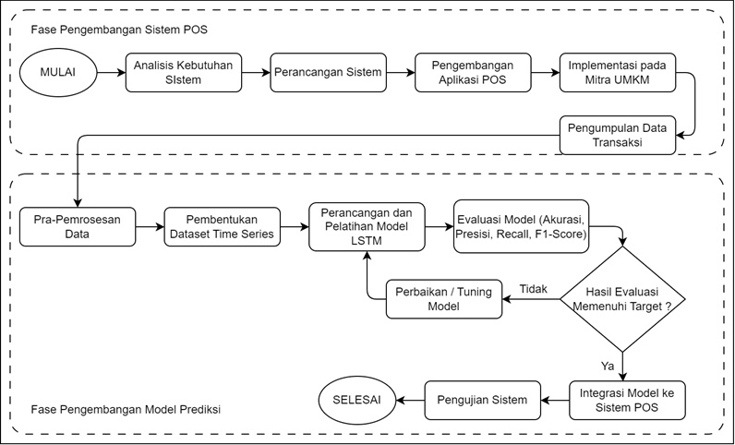
08
POLITEKNIK NEGERI LHOKSEUMAWE
ALUR PENELITIAN
Notes:
Slide ini menampilkan alur penelitian yang saya jalankan.
Dimulai dari studi literatur dan pengumpulan data, kemudian praproses data yang mencakup penyaringan transaksi lunas, agregasi harian, normalisasi, dan pembentukan sliding window. Selanjutnya masuk ke tahap pelatihan model LSTM beserta skenario augmentasi TimeGAN, lalu evaluasi terhadap baseline menggunakan metrik yang sudah disebutkan.
Tahap terakhir adalah integrasi model ke aplikasi POS dan pengujian sistem, sebelum akhirnya penarikan simpulan

Slide 8
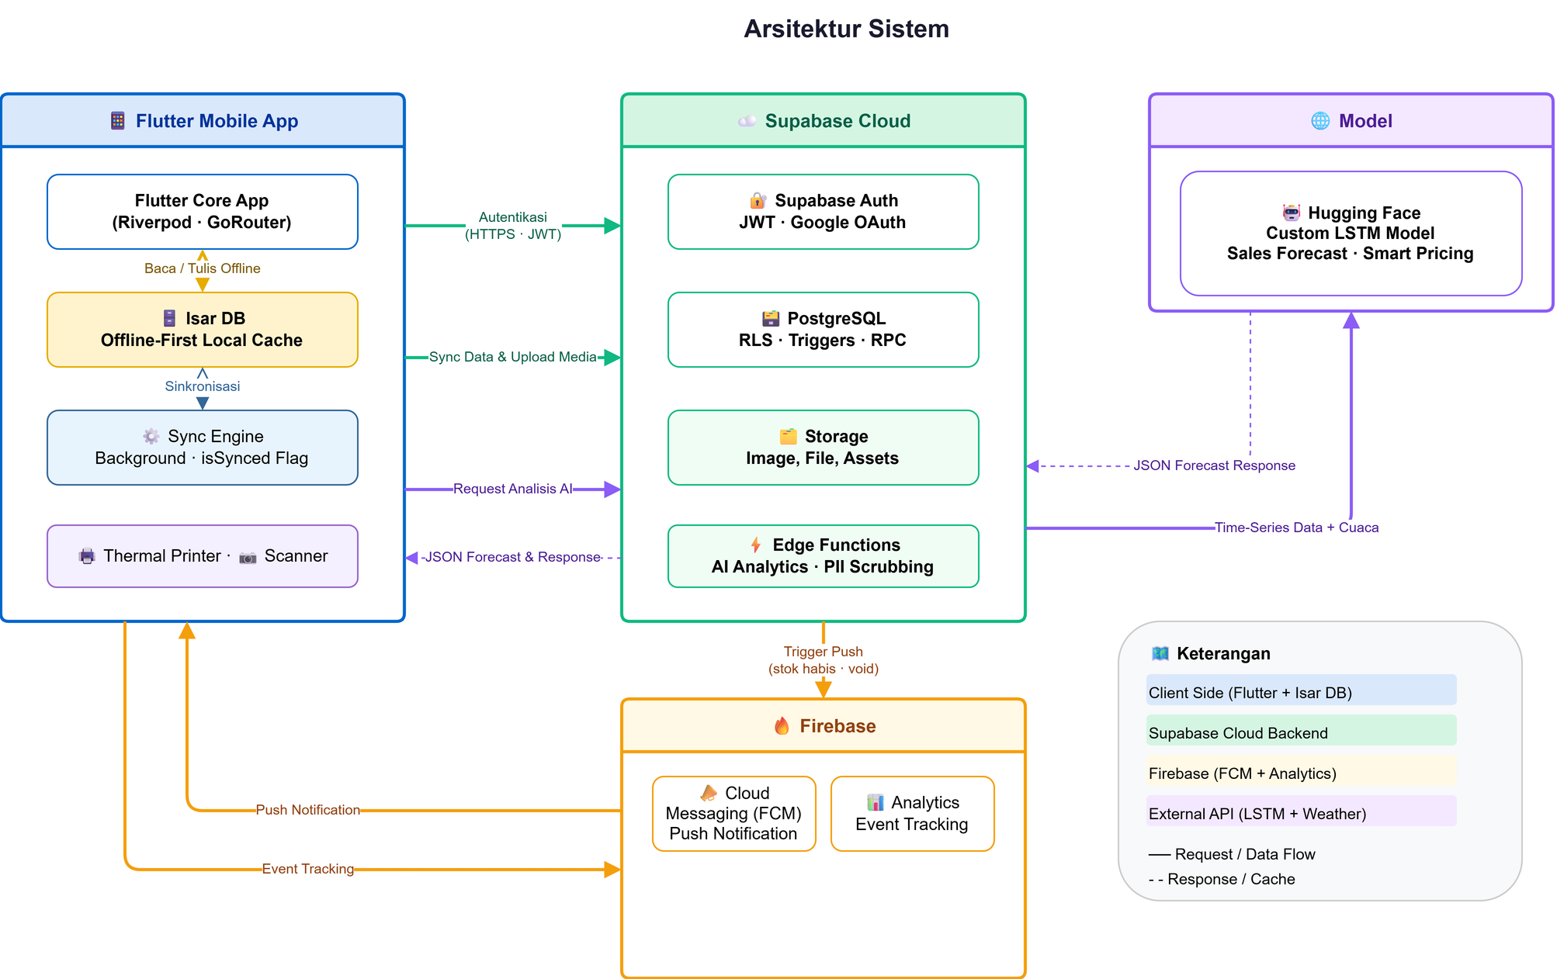
09
POLITEKNIK NEGERI LHOKSEUMAWE
ARSITEKTUR SISTEM
Aplikasi POS (Flutter, Android), arsitektur offline-first, kasir tetap dapat bertransaksi tanpa internet.
Isar DB, penyimpanan lokal selama offline.
Supabase PostgreSQL, basis data cloud, sinkronisasi otomatis saat koneksi aktif.
Layanan prediksi terpisah, Python (TensorFlow + Flask), model dilatih luring lalu di-deploy sebagai API di Hugging Face.
Halaman Smart Analytics, akses hasil prediksi langsung dari aplikasi.
Model-agnostic, penggantian metode prediksi tidak memerlukan perubahan aplikasi.
Notes:
Selanjutnya arsitektur sistem yang dibangun.
Aplikasi POS dibangun dengan Flutter untuk Android, menggunakan arsitektur offline-first — artinya kasir tetap dapat bertransaksi meskipun tanpa koneksi internet. Data transaksi disimpan sementara di Isar DB sebagai penyimpanan lokal, kemudian disinkronkan otomatis ke Supabase PostgreSQL sebagai basis data cloud begitu koneksi aktif.
Layanan prediksi dibuat terpisah menggunakan Python dengan TensorFlow dan Flask. Model dilatih secara luring, lalu di-deploy sebagai API di Hugging Face. Hasil prediksinya diakses pengguna melalui halaman Smart Analytics di dalam aplikasi.
Poin penting dari desain ini adalah sifatnya yang model-agnostic — penggantian metode prediksi di kemudian hari tidak memerlukan perubahan pada aplikasi. Ini akan relevan kembali pada bagian simpulan

Slide 9
10
POLITEKNIK NEGERI LHOKSEUMAWE
DATA DAN PENGUMPULAN DATA
01.
Sumber Data
Dump SQL platform EatsTEDI, Departemen Teknik Elektro Dan Informatika (DTEDI) UGM (eatstedi-20260621-010820.sql) — 32,15 MB, ±395.090 baris, rentang 24 Agustus 2024–20 Juni 2026 (666 hari kalender).
02.
Dataset Final
Setelah filter status lunas (is_paid = 1) & agregasi harian: rentang efektif 26 Agustus 2024–20 Juni 2026, 313 hari dengan transaksi tercatat dari 475 hari kerja kalender. Pemodelan univariat (revenue harian).
03.
Mengapa EatsTEDI?
Mencakup empat semester berturut-turut (dua tahun akademik) — cukup kaya pola musiman (perkuliahan, UTS, UAS, libur antarsemester), namun cukup terbatas volumenya untuk menguji secara jujur nilai tambah LSTM & TimeGAN.
Notes:
Mengenai data. Sumber data berupa dump SQL platform EatsTEDI dari Departemen Teknik Elektro dan Informatika UGM, berukuran 32,15 MB dengan sekitar 395.090 baris, mencakup rentang 24 Agustus 2024 sampai 20 Juni 2026 atau 666 hari kalender.
Setelah dilakukan penyaringan status lunas dan agregasi harian, dataset final yang diperoleh adalah 313 hari dengan transaksi tercatat, dari 475 hari kerja kalender. Pemodelan dilakukan secara univariat terhadap revenue harian.
Mengapa EatsTEDI yang dipilih? Karena datanya mencakup empat semester berturut-turut atau dua tahun akademik, sehingga cukup kaya pola musiman — periode perkuliahan, UTS, UAS, dan libur antarsemester. Namun volumenya tetap terbatas, dan justru kondisi inilah yang saya butuhkan untuk menguji secara jujur nilai tambah LSTM dan TimeGAN pada data berskala kecil

Slide 10
11
POLITEKNIK NEGERI LHOKSEUMAWE
TEKNIK PENGUMPULAN DATA
01.
Studi Literatur
Mengkaji penelitian terdahulu tentang LSTM, augmentasi TimeGAN, dan baseline sebagai kontrol metodologis.
02.
Observasi & Wawancara
Terhadap pengelola divisi kewirausahaan mahasiswa platform EatsTEDI DTEDI UGM: alur kasir, pencatatan menu, pengelolaan stok.
03.
Akuisisi Data
Dump SQL berisi tabel invoices (utama) beserta product_sold, products, dan categories.
04.
Praproses Data
Penyaringan status lunas, agregasi harian, normalisasi Min-Max Scaling, pembentukan sampel sliding window.
Notes:
Teknik pengumpulan data yang saya gunakan ada empat.
Pertama, studi literatur, mengkaji penelitian terdahulu tentang LSTM, augmentasi TimeGAN, dan penggunaan baseline sebagai kontrol metodologis.
Kedua, observasi dan wawancara dengan pengelola divisi kewirausahaan mahasiswa platform EatsTEDI, untuk memahami alur kasir, pencatatan menu, dan pengelolaan stok.
Ketiga, akuisisi data berupa dump SQL yang berisi tabel invoices sebagai tabel utama, beserta product_sold, products, dan categories.
Keempat, praproses data, mencakup penyaringan status lunas, agregasi harian, normalisasi Min-Max Scaling, dan pembentukan sampel sliding window

Slide 11
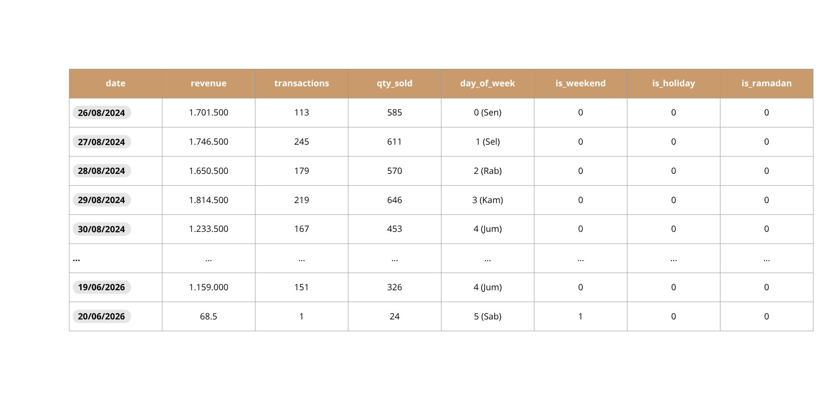
12
POLITEKNIK NEGERI LHOKSEUMAWE
PREVIEW SEKILAS DATASET
ModelLSTM/Data/Ekstrak/daily_sales.csv — hasil agregasi harian dari dump SQL EatsTEDI, dataset final untuk pelatihan model
Notes:
Slide ini menampilkan sekilas dataset final yang digunakan, yaitu file daily_sales.csv — hasil agregasi harian dari dump SQL EatsTEDI. Terlihat struktur datanya sederhana: kolom tanggal dan total penjualan harian. Dari grafik/tabel ini juga terlihat karakteristik yang menjadi tantangan utama penelitian, yaitu deret waktu yang tidak sinambung karena adanya hari-hari libur tanpa transaksi, serta fluktuasi nilai yang cukup tajam antarhari

Slide 12
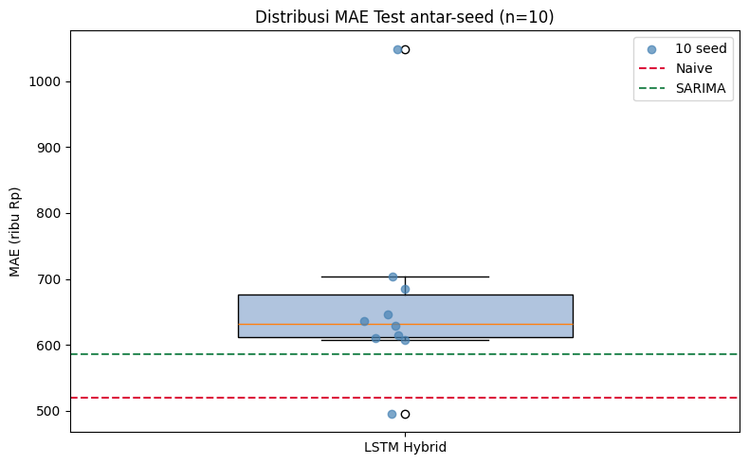
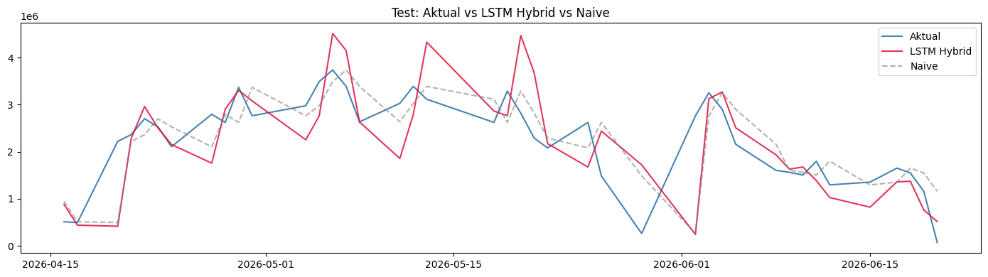
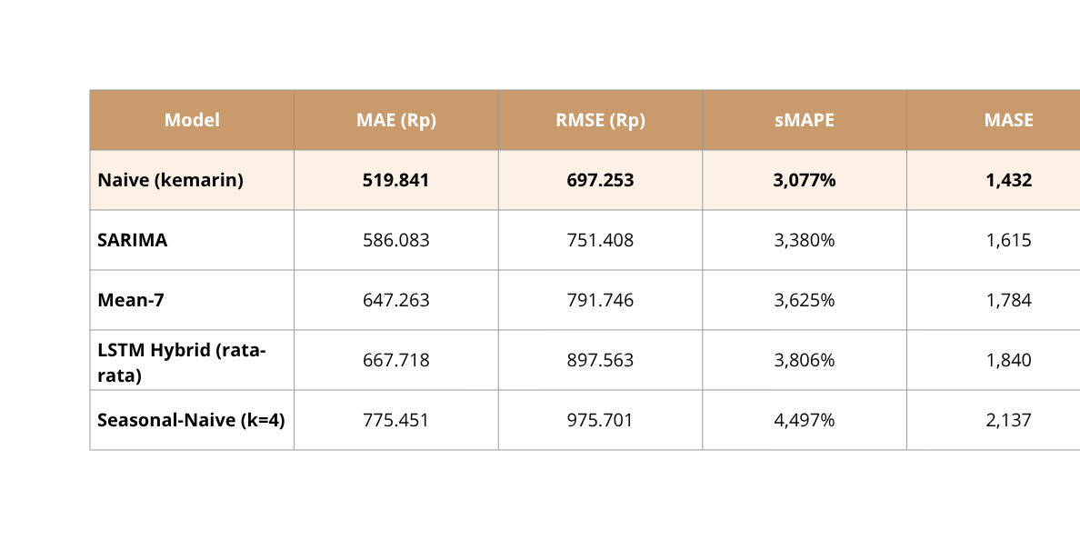
12
POLITEKNIK NEGERI LHOKSEUMAWE
HASIL DAN PEMBAHASAN
Perbandingan LSTM terhadap baseline statistik (one-step-ahead, rata-rata 10 seed)
Naive mencatat galat terkecil
pendapatan kantin didominasi persistensi jangka pendek. Multi-seed: MAE Rp667.718 ± Rp145.024, MASE 1,840 ± 0,400;
hanya 1 dari 10 percobaan (seed ke-7, MAE Rp495.527) mengungguli Naive & SARIMA — model belum stabil pada ukuran data ini.
Notes:
Masuk ke hasil penelitian, dan ini bagian yang paling penting.
Tabel ini membandingkan LSTM terhadap baseline statistik pada skenario one-step-ahead, dengan rata-rata sepuluh seed agar hasilnya tidak bias pada satu inisialisasi acak.
Hasilnya, baseline Naive justru mencatat galat terkecil. Artinya, pendapatan kantin ini didominasi persistensi jangka pendek — nilai hari ini adalah prediktor terbaik untuk hari berikutnya. Pada pengujian multi-seed, LSTM menghasilkan MAE Rp667.718 dengan simpangan baku Rp145.024, dan MASE 1,840 plus minus 0,400.
Yang perlu saya garisbawahi: hanya satu dari sepuluh percobaan, yaitu seed ketujuh dengan MAE Rp495.527, yang berhasil mengungguli Naive dan SARIMA. Ini menunjukkan model belum stabil pada ukuran data seperti ini.
Dan justru temuan inilah yang menjadi kontribusi metodologis penelitian saya — bahwa tanpa kontrol baseline, keunggulan satu seed saja bisa dilaporkan sebagai keberhasilan model

Slide 13
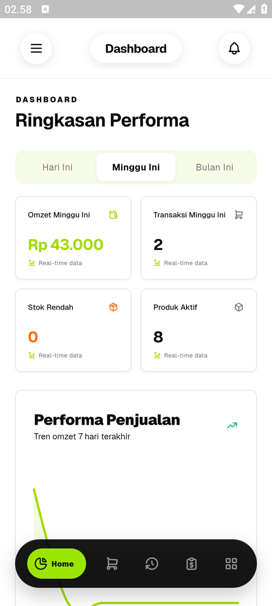
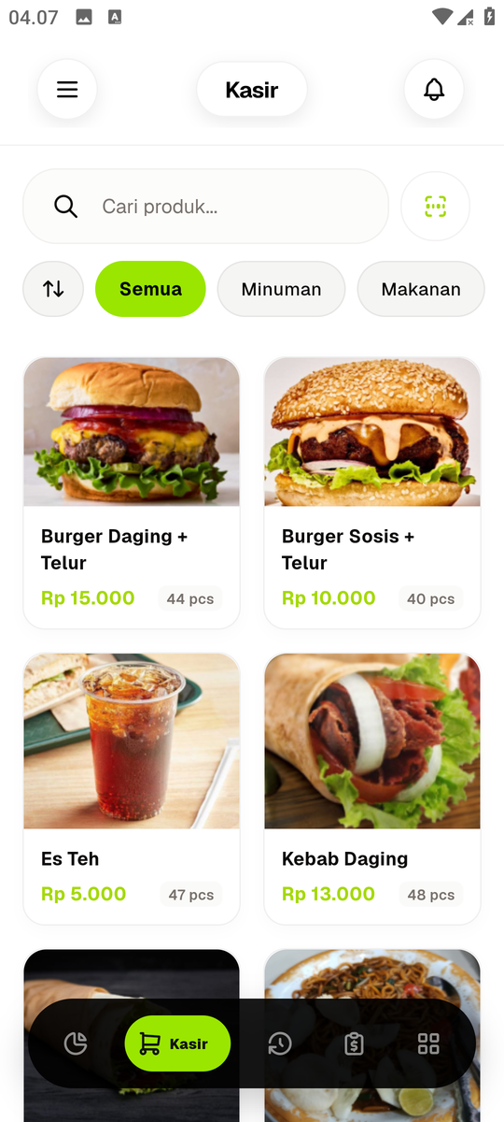
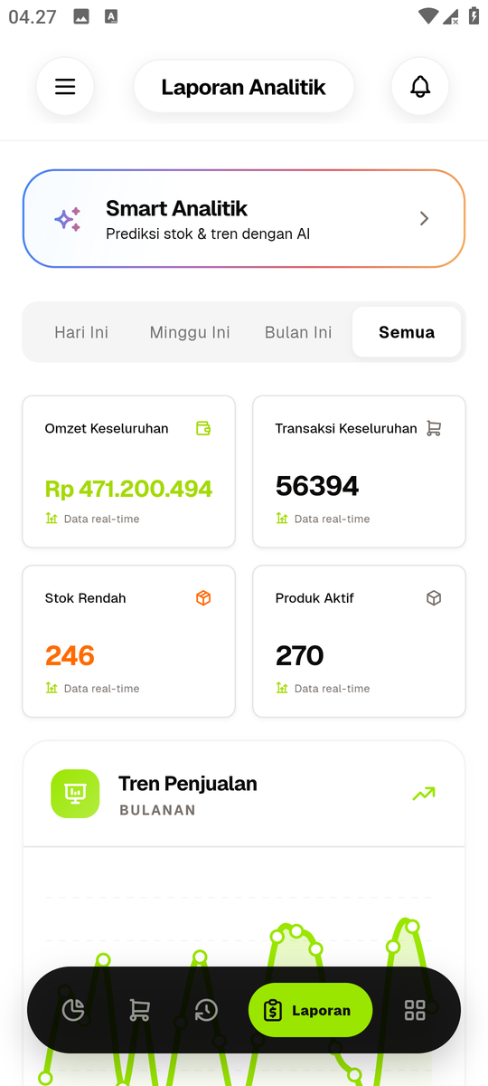
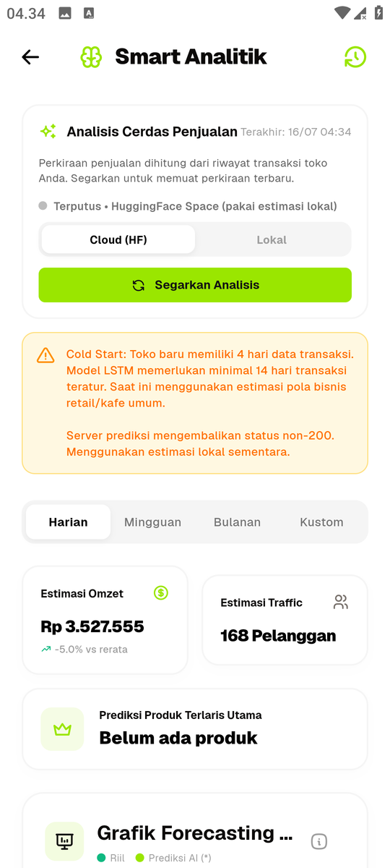
13
POLITEKNIK NEGERI LHOKSEUMAWE
HASIL PENGUJIAN APLIKASI
Notes:
Selanjutnya hasil pengujian aplikasi. Pengujian dilakukan dengan tiga pendekatan.
Pengujian black box terhadap dua belas skenario fungsional — mencakup transaksi kasir, manajemen produk, sinkronisasi, dan akses halaman Smart Analytics — seluruhnya berhasil.
Pengujian white box terhadap tiga alur logika utama juga seluruhnya sesuai dengan hasil yang diharapkan.
Dan pengujian sinkronisasi offline-first menunjukkan nol kehilangan data dan nol duplikasi data ketika aplikasi berpindah dari kondisi luring ke daring. Dengan demikian aplikasi yang dibangun telah memenuhi seluruh kebutuhan fungsional yang dirancang

Slide 14
13
POLITEKNIK NEGERI LHOKSEUMAWE
SIMPULAN & SARAN
Skenario 3 (TimeGAN, multi-langkah): MAE turun 50,8% (Rp1.750.355 → Rp860.695). Skenario 4 (horizon h=1–7): MASE LSTM stabil 2,124–2,505, namun Seasonal-Naive tetap unggul (2,012–2,140). Pengujian sistem: 12/12 black box, 3/3 white box, 0 kehilangan/duplikasi data sinkronisasi.
SIMPULAN
SARAN
Aplikasi POS mobile dengan fitur prediksi berhasil dibangun (Flutter, Isar DB, Supabase, Flask di Hugging Face), terintegrasi lewat Smart Analytics dengan arsitektur offline-first; seluruh pengujian berhasil.
LSTM hybrid residual diterapkan pada 313 hari aktif; augmentasi TimeGAN memperbaiki MAE multi-langkah 50,8% — keterbatasan performa bersumber dari kelangkaan data, bukan arsitektur.
LSTM belum mengungguli baseline (Naive & Seasonal-Naive) pada volume data ini; metode statistik sederhana lebih layak. LSTM relevan ditinjau ulang bila data mencakup 3–5 tahun operasional — tanpa mengubah aplikasi karena layanan bersifat model-agnostic.
Perpanjang data ke 3–5 tahun operasional.
Tambahkan fitur gap_days pada model.
Atasi cold start dengan transfer learning / model global.
Kembangkan model hybrid (ARIMA-LSTM / LSTM-GRU).
Notes:
Sampailah pada simpulan.
Pertama, aplikasi POS mobile dengan fitur prediksi berhasil dibangun menggunakan Flutter, Isar DB, Supabase, dan Flask di Hugging Face, terintegrasi melalui halaman Smart Analytics dengan arsitektur offline-first, dan seluruh pengujian berhasil.
Kedua, LSTM hybrid residual diterapkan pada 313 hari aktif. Augmentasi TimeGAN terbukti memberi kontribusi nyata: pada skenario multi-langkah, MAE turun 50,8 persen, dari Rp1.750.355 menjadi Rp860.695. Ini menunjukkan keterbatasan performa bersumber dari kelangkaan data, bukan dari arsitektur modelnya.
Ketiga, meskipun demikian, pada skenario horizon h sama dengan satu sampai tujuh, MASE LSTM stabil di kisaran 2,124 sampai 2,505, sementara Seasonal-Naive tetap unggul di 2,012 sampai 2,140. Jadi kesimpulan jujurnya: pada volume data ini, LSTM belum mengungguli baseline, dan metode statistik sederhana justru lebih layak diterapkan. LSTM relevan untuk ditinjau ulang bila data sudah mencakup tiga sampai lima tahun operasional — dan itu bisa dilakukan tanpa mengubah aplikasi sama sekali, karena layanan prediksinya bersifat model-agnostic.
Dari situ, saran saya untuk penelitian selanjutnya: memperpanjang rentang data ke tiga sampai lima tahun, menambahkan fitur gap_days untuk menangani deret yang tidak sinambung, mengatasi masalah cold start melalui transfer learning atau model global, serta mengembangkan model hybrid seperti ARIMA-LSTM atau LSTM-GRU

Slide 15
POLITEKNIK NEGERI LHOKSEUMAWE
TERIMA Kasih!
Notes:
Demikian presentasi hasil penelitian yang dapat saya sampaikan. Saya mengucapkan terima kasih kepada Bapak Zulfan dan Bapak Azhar atas bimbingannya selama proses penelitian, serta kepada Bapak dan Ibu dewan penguji atas waktu dan kesempatan yang diberikan. Saya menyadari penelitian ini masih memiliki banyak kekurangan, karena itu saya sangat terbuka terhadap masukan, koreksi, dan pertanyaan dari Bapak dan Ibu sekalian. Terima kasih. Wassalamu'alaikum warahmatullahi wabarakatuh

